Slide 1
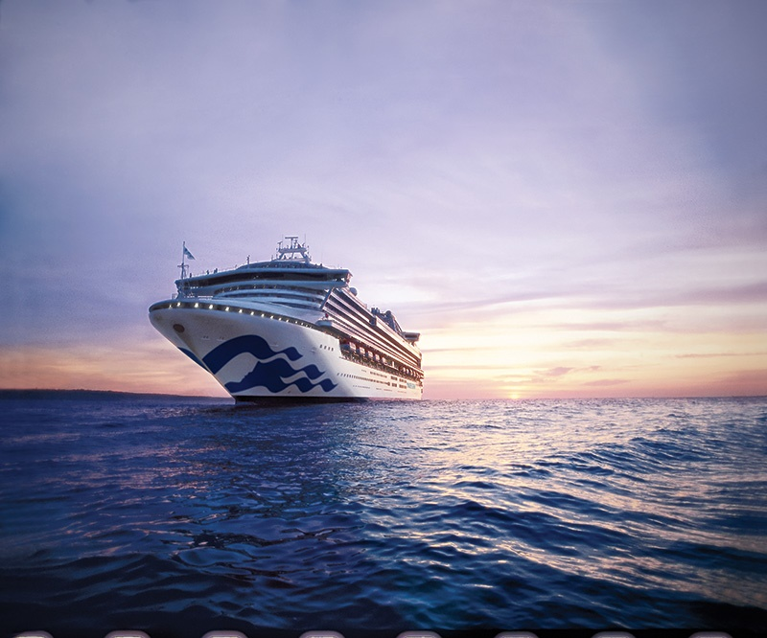
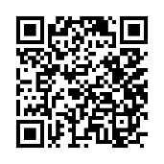
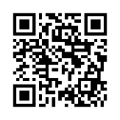
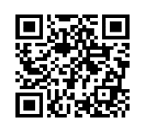
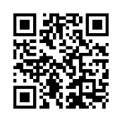
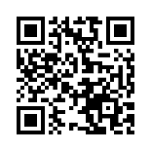
クルーズ説明会・相談会
参加無料
ダイヤモンド・プリンセスJTB全船貸切
～彩りの九州と韓国クルーズ８日間～
2025年10月18日(土)～2025年10月25日（土）
デジタルパンフレット▶
Information
JTB初のダイヤモンド・プリンセス全船貸切クルーズの説明会
2024/12/21(土)
11：00～１２：３０
立川
JTBトラベルゲート立川
■問合せ：JTBトラベルゲート立川
電話：042-504-9050
202５/1/13(月・祝)
13：00～14：３０
八王子
東京たま未来メッセ第5会議室
■問合せ：JTB八王子北口店
電話：042-633-5911
2025/1/16(木)
10：30～12：00
吉祥寺
JTＢ吉祥寺店
■問合せ：JTB吉祥寺店
電話：0422-35-8483
2025/2/11(火・祝)
14：00～１5：３０
府中
府中ル・シーニュ6階プラッツ会議室
■問合せ：JTB府中ル・シーニュ店
電話：042-340-3261
説明会のご予約は上記2次元バーコード、またはお電話にて承っております

